Slide 1
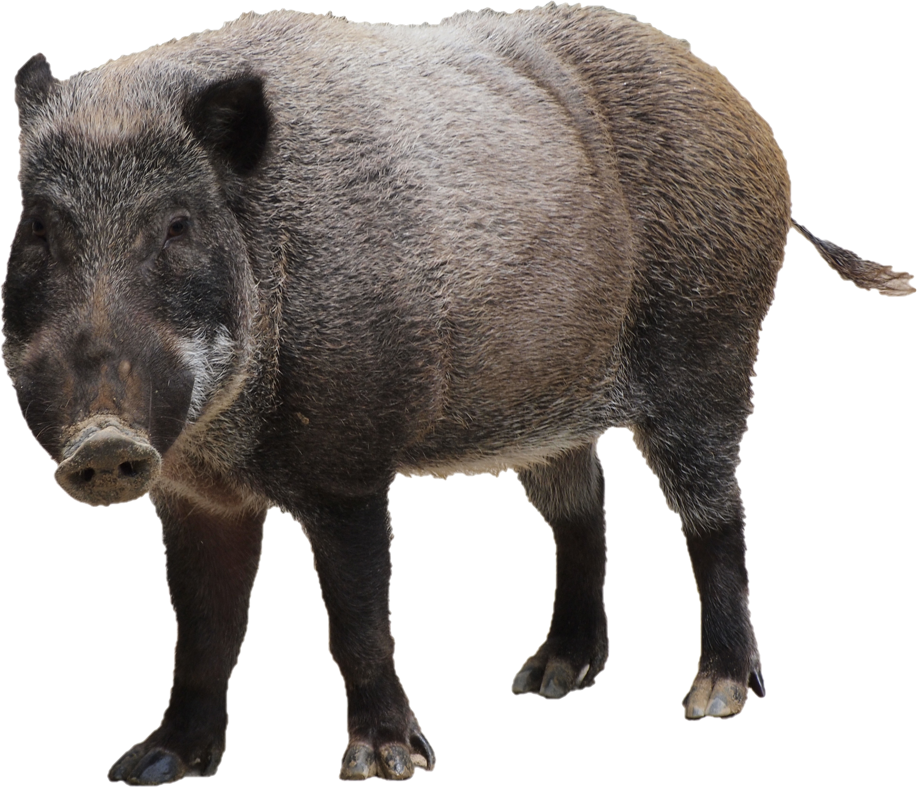
イノシシの生態

Slide 2
分類・形態
偶蹄目イノシシ科
ニホンイノシシ（本州、四国、九州） 50-150kg、110-160cm
リュウキュウイノシシ（沖縄） 40－50kg、80－110cm
イノブタ
イノシシと豚の交雑種

Slide 3
性格
臆病
獰猛
人に慣れると

Slide 4
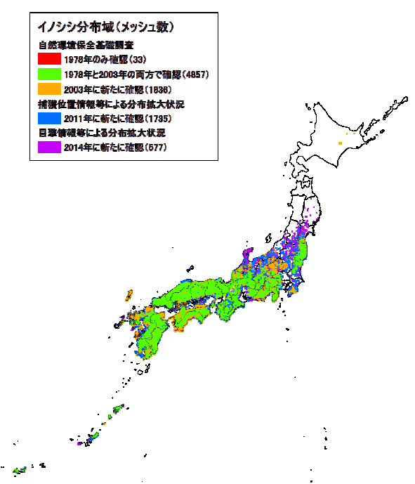
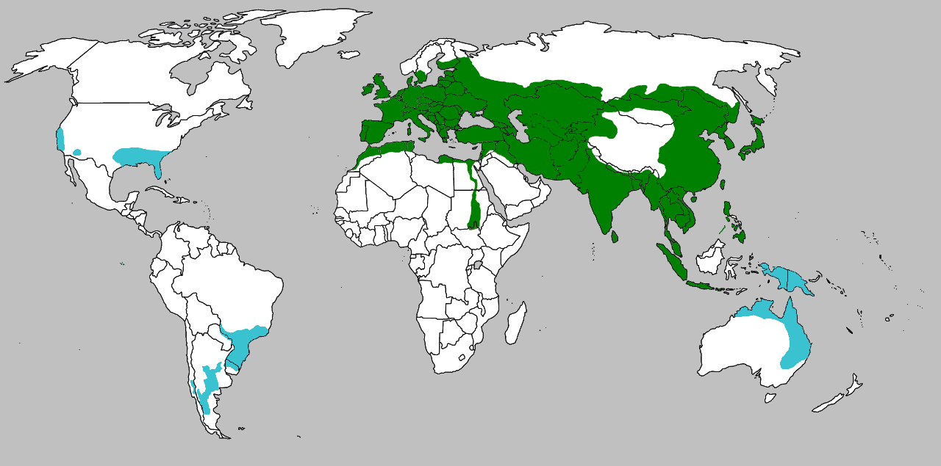
生息環境
常緑広葉樹林、落葉広葉樹林、 里山の２次林、平野部などに広く分布
人間がいないと昼行性、いると夜行性
慣れると昼行性

Slide 5
食物
雑食（植物＞動物）
春
タケノコ
夏
イネ
秋
どんぐり
ミミズ
冬
植物の根
その他好物：イモ、サワガニ、ヘビ、落ちた果物（りんご、ぶどう、もも）

Slide 6
苦手なもの
食べ物（苦手？食べ物として認識しない？）
香りが強い：唐辛子、ネギ、にんにく、しそ、玉ねぎ、ニラ
匂い
山火事を連想する：木酢液、灯油、タバコ
イノシシの皮を焼く
オオカミの尿：ウルフピーはネットで売られている
色（苦手ではなく警戒）
赤色は認識できないが青色は認識できる
音
超音波
大きな音：花火、爆竹
人の気配：鈴、ラジオ

Slide 7
繁殖
交尾期
12月～4月
毎年出産
春
120日
平均4.5頭
初産2歳
春に失敗すれば秋に

Slide 8
寿命
平均
２-３年
半数が
狩猟で死亡
10年
条件が良ければ

Slide 9
感覚
視覚
視力0.1（ブタ）
嗅覚
イヌ並
運動能力
跳躍力
60cm(子)-120cm
くぐり抜け
20cm
速さ
45km/h
鼻の押し上げ力
50kg-70kg
猟犬でも追いつけないほど

Slide 10
まとめ
広い地域に生息
夜行性、人に慣れると昼行性
1年に4.5頭出産
寿命は2～3年
雑食：穀物や木のみ、果物を好む
苦手：香りが強い、山火事、人の気配、超音波

Slide 11
参考文献
茨城県
https://www.pref.ibaraki.jp/nourinsuisan/hokunourin/kikaku/kikaku/inoshishinoseitai.html
高知県
https://www.pref.kochi.lg.jp/soshiki/070201/inosisihigai.html
農研機構
https://www.naro.affrc.go.jp/org/narc/chougai/ino-HP/ino-eco.htm
イノホイ
https://inohoi.com/blogs/knowledge/post-103
害虫駆除博士
https://xn--9kr82k8qcb11bf02bpie.com/inoshishi/kirai-na-mono/

Slide 12
どれくらい産むの？
交尾期：12月～4月
妊娠期間は120日
出産：春（失敗すれば秋）
平均4.5頭
初産：2歳
毎年出産する

